Slide 1
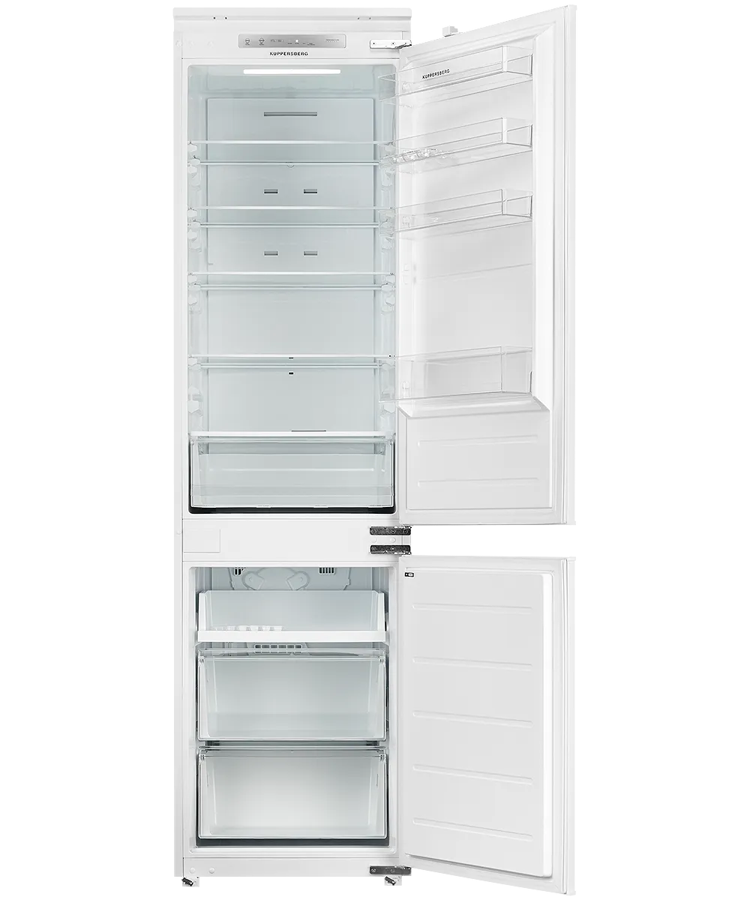
Встраиваемый холодильник
RBN 1961
Технические преимущества:
FLOW balance
система равномерного и быстрого распределения потоков холодного воздуха на каждую полку
Humidity control zone
регулировка уровня влажности в зоне свежести
Total No Frost
и холодильное, и морозильное отделение не требуют разморозки
Inverter
технология, обеспечивающая более эффективную, стабильную и удобную работу холодильных систем
Большая морозильная камера
Объем морозильной камеры 106 л
Комфорт использования:
Равномерная LED подсветка
Удобная панель управления
Зона для быстрого охлаждения напитков
Полки SAFETY GLASS – выдерживают нагрузку 50 кг каждая, с защитой от мелких царапин
Боковые полки с высоким кантом – защита от пролива большого количества жидкости
Функции:
«Отпуск»
«Быстрая заморозка»
«Быстрое охлаждение»
Габариты ШхВхГ
54 х 195,5 х 55
Низкий уровень шума
35 дБ
Общий объем 334 л
Класс
энергоэффективности
A++
РРЦ: 117 590 ₽

